Slide 1
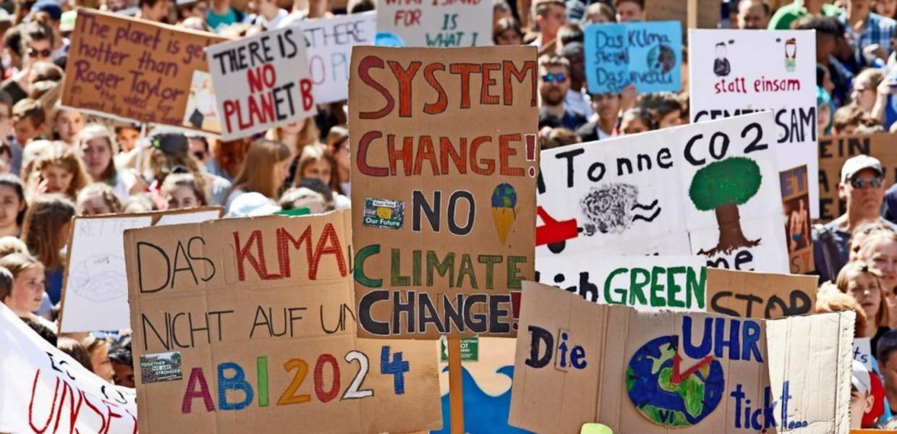
3.5 Κοινωνική Μεταβολή

Slide 2
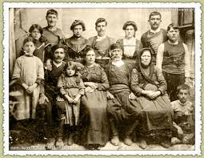
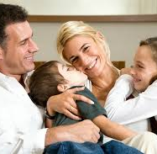
Ελληνική Οικογένεια:
Βρείτε τις ομοιότητες και τις διαφορές.
19^{ος} αιώνας
21^{ος} αιώνας

Slide 3
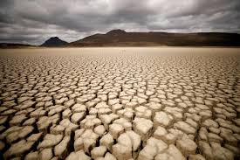

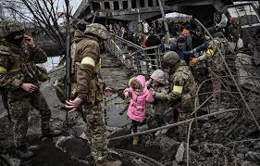
Αιτίες Κοινωνικών Μεταβολών
Αλλαγές στο φυσικό περιβάλλον | Μεταβολές στην τεχνολογία | Πόλεμοι, επαναστάσεις, κοινωνικά κινήματα

Slide 4
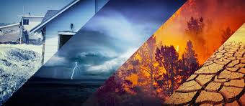
1. Αλλαγές στο φυσικό περιβάλλον
π.χ
λιωσιμο πάγων
ξηρασία
πυρκαγιές
πλημμύρες
συνεπειε
π.χ
μετακινήσεις πληθυσμών
υποσιτισμός
ανθρώπινες και υλικές καταστροφές

Slide 5
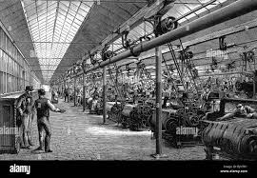
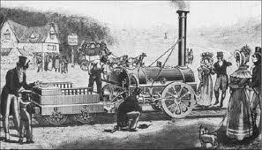

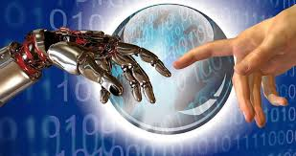
2. Μεταβολές στην Τεχνολογία
Βιομηχανική Επανάσταση:
1η Βιομηχανική επανάσταση. Τέλη του 18ου αιώνα (1784)
2η Βιομηχανική επανάσταση. Τέλη του 19ου αιώνα (1870)
3η Βιομηχανική επανάσταση. Τέλη του 20ου αιώνα (1969)
4η Βιομηχανική επανάσταση. Αρχές του 21ου αιώνα (2009)
Επανάσταση Υψηλής Τεχνολογίας

Slide 6
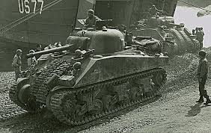
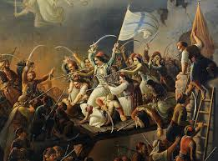
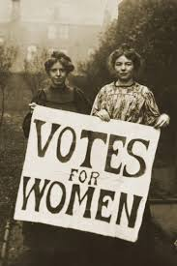
Πόλεμοι, Επαναστάσεις, Κινήματα
Π.χ Β Παγκόσμιος Πόλεμος | Π.χ Ελληνική Επανάσταση 1821 | Π.χ Φεμινιστικό κίκημα

Slide 7
Τρόποι πραγματοποίησης κοινωνικης μεταβολής
Αργά: παραδοσιακές αγροτικές κοινωνίες Π.χ Αξίες Νοοτροπία (προκαταλήψεις) | Ειρηνικά: Π.χ εκλογές γυναικών Νομοθετική κατοχύρωση ισότητας φύλων Προστασία περιβάλλοντος
ή Ραγδαία: σύγχρονες βιομηχανικές κοινωνίες π.χ Υλικός πολιτισμός Τεχνολογία | Ή Επαναστατικά: Π.χ Συγκρούσεις κοινωνικών ομάδων- Γαλλική Επανάσταση, Ρωσική Επανάσταση

Slide 8
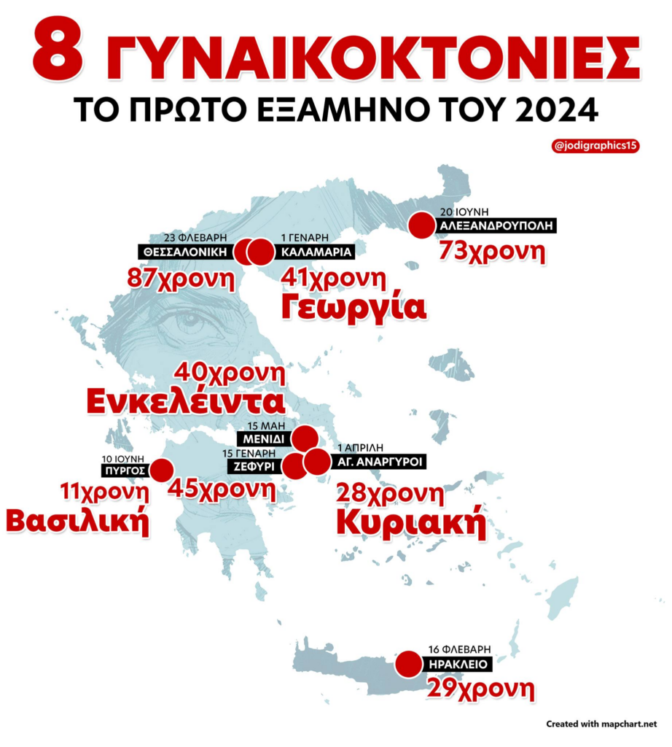
Γυναικοκτονίες ως Κοινωνικό Πρόβλημα στην Ελλάδα

Slide 9
Συνέπειες Κοινωνικών Μεταβολών
Στο άτομο | Στην κοινωνία
Θετικές: βελτίωση συνθηκών ζωής. Ευκαιρίες για ανοδική κινητικότητα. Διεκδίκηση ανθρωπίνων δικαιωμάτων. κ.ά Αρνητικές: Ψυχολογικά προβλήματα (π.χ μοναξιά, ανασφάλεια) Προβλήματα κοινωνικής προσαρμογής(π.χ αλλοτρίωση, αποξένωση) κ.ά | Θετικές: Δημοκρατικές κατακτήσεις. Πλανητική επικοινωνία. Επιστημονικές εξελίξεις. κ.ά Αρνητικές: Κοινωνικά προβλήματα π.χ Φτώχεια, Ανεργία, Κοινωνικές διακρίσεις, Περιβαλλοντικά προβλήματα κ.ά
στο άτομο
στην κοινωνία

